Slide 1
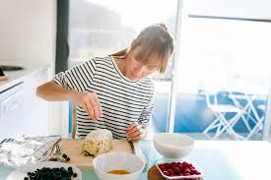
Pārtikas ražošana mājas apstākļos
L.Uglanova PVD Ziemeļvidzemes pārvalde, tel.29328444,
epasts-linda.uglanova@pvd.gov.lv
30.01.2024

Slide 2
Iedvesmai.....
Nav kauns nezināt, bet gan negribēt zināt.( Sokrāts)
Patiesi domājošs cilvēks no savām kļūdām gūst ne mazāk atziņu kā no saviem panākumiem.
Ar pozitīvismu un uz priekšu!

Slide 3
Mājražotāji mūsu reģionā 2024.gads
Gaļas produktu mājražotāji-65
Piena produktu mājražotāji-16
Zivju produktu mājražotāji-13
Eļļas produktu mājražotāji-3
Augu izcelsmes produktu mājražotāji-185
Maizes produktu mājražotāji-101
Gatavo ēdienu mājražotāji-50

Slide 4
informācijai
www.pvd.gov.lv
↓
Pārtikas produktu ražošana mājas apstākļos
↓
PVD ieteikumi tiem, kuri vēlas uzsākt mājražošanu
LLKC sagatavotais izdevums "CEĻVEDIS MĀJRAŽOŠANĀ"

Slide 5
Telpas
Tā var būt mājas virtuve vai atsevišķa telpa, bez kondensāta un bez pelējuma. Apdares materiālu izvēlas saimnieks, bet tādu, lai telpas varētu uzturēt tīras un arī mazgāt vismaz darba virsmu augstumā. Logiem nepieciešams kukaiņu aizsargtīkls. Ja ražošana notiek virtuvē, tad nedrīkst vienlaicīgi gatavot maltīti, mazgāt veļu u.tml. Jāpievērš uzmanība skapīšu un atvilkņu higiēnai. Jāievēro darbu secība, vienlaikus nevajadzētu mazgāt rokas, produktus un traukus. Pārtikas ražošanas telpās nedrīkst atrasties mājdzīvnieki. Tualete. Ja tā ir sausā, tad noteikti jābūt iespējai dezinficēt rokas.

Slide 6
Iekārtas un trauki
Svarīgākā ir tīrība!
Ledusskapim jābūt pietiekami ietilpīgam, jānovērš piesārņošana no svaigiem dzīvnieku izcelsmes produktiem.
Traukiem nedrīkst lobīties emalja, skabargas (koka, plastmasas) un rūsa.
Skābiem produktiem neizmanto alumīnija traukus.
Vēlams nošķirt ģimenes vajadzībām domātos traukus. Īpaši būtu jāuzrauga rotējošas iekārtas.
Trauki jāizmanto tādi, kas atļauti izmantot pārtikai!

Slide 7
Ūdens
Obligāti jābūt tekošam aukstam un karstam dzeramajam ūdenim.
Ja ir viena izlietne, tad vienlaikus nevar mazgāt rokas, produktus un traukus.
Nepieciešams veikt dzeramā ūdens laboratoriskās pārbaudes (dzeramā ūdens monitoringu), saskaņā ar
Ministru kabineta noteikumu Nr. 233(09.05.2023)
«Pārtikas uzņēmumā izmantojamā dzeramā ūdens obligātās nekaitīguma un kvalitātes prasības, monitoringa un kontroles kārtība» noteikto kārtību un rādītājiem.
Ūdens izmeklējumu biežumu un rādītājus nosaka vadoties no tā vai tas ir pārtikas ražošanas uzņēmums vai mazumtirdzniecības uzņēmums, vai ūdensapgāde ir centralizēta vai dziļurbums, vai produkts nonāk saskarē ar ūdeni vai nē, vai ūdens ir sastāvdaļa.

Slide 8
Ūdens
Ministru kabineta noteikumu Nr. 233(09.05.2023) 8.punkts 3.pielikuma 1.1.punkts nosaka:
Ja ūdeni iegūst pa centralizētām ūdens apgādes sistēmām:
Pārtikas uzņēmumos neveic auditmonitoringu, bet vismaz vienu reizi divos gados veic kārtējo monitoringu:
ja attiecīgais uzņēmums pārtikas apritē nodarbojas ar:
medus iepakošanu;
labības apstrādi, pārstrādi un iepakošanu;
maizes un miltu izstrādājumu ražošanu;
augu izcelsmes produktu primāro ražošanu, ja dzeramo ūdeni izmanto produktu apstrādē;
taukvielu ražošanu;
ja dzeramo ūdeni neizmanto par pārtikas sastāvdaļu;
!!!Testē tikai divus mikrobioloģiskos rādītājus (E.Coli, Zarnu enterokoki) 2. pielikums 1.1.punkts

Slide 9
Ūdens
Ja ūdeni iegūst no dziļurbuma:
Pārtikas uzņēmumos neveic auditmonitoringu, bet vismaz vienu reizi divos gados veic kārtējo monitoringu:
ja attiecīgais uzņēmums pārtikas apritē nodarbojas ar:
medus iepakošanu;
labības apstrādi, pārstrādi un iepakošanu;
maizes un miltu izstrādājumu ražošanu;
augu izcelsmes produktu primāro ražošanu, ja dzeramo ūdeni izmanto produktu apstrādē;
taukvielu ražošanu;
ja dzeramo ūdeni neizmanto par pārtikas sastāvdaļu, bet produktu apstrādē;
!!!Testē rādītājus :duļķainība, e.coli, garša, smarža, Mikroorganismu koloniju skaits (KVV) 22 °C, smarža, elektrovadītspēja , Koliformas baktērijas, Ūdeņraža jonu koncentrācija (pH) 3. pielikums 1.2.punkts
Ja ūdeni iegūst no dziļurbuma:
Pārtikas uzņēmumos veic auditmonitoringu 1x 6 gados, un vienu reizi gadā veic kārtējo monitoringu, ja ūdeni izmanto par pārtikas produktu sastāvdaļu*.
!!!Testē rādītājus :duļķainība, e.coli, garša, smarža, Mikroorganismu koloniju skaits (KVV) 22 °C, smarža, elektrovadītspēja , Koliformas baktērijas, Ūdeņraža jonu koncentrācija (pH) 3. pielikums 1.2.punkts
*!uzņēmumi ar lielu ūdens patēriņu( >100 m³diennaktī) , kas izmanto ūdeni par sastāvdaļu veic proporcionāli vairākus kārtējos un audita monitoringus gadā.

Slide 10
Ūdens
Kārtējā un audita monitoringa veikšana dzeramajam ūdenim nav nepieciešama, ja ūdeni saņem pa centralizētām ūdens sistēmām, neizmanto produktā, tas nav saskarē ar produktu :
mazumtirdzniecības uzņēmumiem, kuros, veicot darbības ar pārtiku, tā nenonāk tiešā saskarē ar dzeramo ūdeni (ēdienu pasniegšana, fasētu produktu tirdzniecība, ēdienu uzsildīšana, iepriekš sagatavotas pārtikas termiskā apstrāde);
mazumtirdzniecības uzņēmumiem, kas dzeramo ūdeni izmanto tikai karsto dzērienu, piemēram, kafijas un tējas, pagatavošanai, un to ņem no centralizētās ūdensapgādes sistēmas;
!!!! Ja ūdeni saņem no dziļurbuma un veic šis pašas darbības un produkts nonāk saskarē ar pārtiku ,ūdens ir sastāvā, tad ir jāveic attiecīgie ūdens monitoringi 1x gadā vai reizi 2 gados, atkarībā no darbības veida .

Slide 11
Specifiski ierobežojumi
Specifiski ierobežojumi attiecināmi uz produkcijas ražošanu hermētiski slēgtos traukos, piemēram, augļu un dārzeņu konservi, kurus aizvāko ar metāla vāciņiem.
Eiropas Parlamenta un Padomes 2004.gada 29.aprīļa regulas Nr. 852/2004 par pārtikas produktu higiēnu XI nodaļā noteiktas prasības par termisko apstrādi. Tās nosaka, ka visu termiski apstrādātu pārtikas produktu, ko pilda un uzglabā hermētiski noslēgtos traukos, sagatavošanas procesam ir jāatbilst starptautiski atzītiem standartiem.
Tas nozīmē, ka gatavojot, piemēram, marinētus dārzeņus, pasterizētas sulas vai ievārījumus, kuru uzglabāšanai tiek izmantoti hermētiski noslēgti trauki (valcējamie vai skrūvējamie metāla vāciņi), katram produktu veidam regulāri ir jāpārbauda galvenie rādītāji – temperatūra, spiediens, vide (pH), hermetizācija un mikrobioloģija.
Uz produktiem, kas fasēti traukos ar plastmasas vāciņiem, šis ierobežojums neattiecas, piemēram, ievārījumiem

Slide 12
Ražošanas process
Tehnoloģisko ražošanas procesu nosaka produktu ražotājs.
Obligāti nepieciešama ražoto produktu receptūra un procesa apraksts.
Uzņēmums savā darbībā var izmantot piemērotākās labas higiēnas prakses vadlīnijas, kurās ir aprakstītas higiēnas prasības ražošanas procesiem.
Vadlīnijas atrodamas Zemkopības ministrijas interneta mājaslapā.

Slide 13
Temperatūra
Ražotājs pats nosaka vai un kāpēc, cik bieži jāmēra temperatūras līmenis un ko darīs, ja mērījums nebūs atbilstošs vēlamajam.
Ja mērījumi jāveic, tad tie ir jāpieraksta.
Tā varētu būt temperatūra ogu uzglabāšanā, produktu sagatavošanā, blanšēšanā, vārīšanā, gatavā produkta glabāšanā u.tml.
Temperatūras un laika mērījumus var fiksēt vienkopus.

Slide 14
Iepakojums
Materiāliem un izstrādājumiem, kas nonāk saskarē ar pārtiku, jābūt ražotiem atbilstīgi labai ražošanas praksei, lai normālos vai paredzamos izmantošanas apstākļos tie nepārnestu uz pārtiku savas sastāvdaļas tādos daudzumos, kas var apdraudēt cilvēku veselību vai radīt nepieņemamas izmaiņas pārtikas produkta sastāvā vai izraisīt organoleptisko īpašību pasliktināšanos.
Tiem ir jābūt atbilstoši marķētiem, kā tas noteikts Regulas 1935/2004 par materiāliem un izstrādājumiem, kas paredzēti saskarei ar pārtikas produktiem, un par Direktīvu 80/109/EEK atcelšanu, 15.pantā,
kā arī saskaņā ar minētās regulas 16.pantu plastmasai, keramikai, reģenerēta celulozes plēvei, papīram un kartonam nepieciešama ražotāja rakstveida atbilstības deklarācija vai citiem, neuzskaitītajiem - attiecīgs dokuments.
Ja materiālus un izstrādājumus izmanto atkārtoti, tad tiem jābūt viegli tīrāmiem un, ja nepieciešams, dezinficējamiem!!! Jāuzglabā tā, lai tie netiktu piesārņoti.

Slide 15
Izejvielas un produktu izsekojamība
Ražotājam nepieciešams uzskaites žurnāls izejvielām un saražotajam gatavajam produktam.
Piegādātāju sarakstā jāsaglabā sekojošas ziņas: kādas izejvielas iegādātas, no kurienes iepirktas un cik daudz? Kādi ir to derīguma termiņi? Kādi uzglabāšanas apstākļi jāievēro? Ja izejvielas ir paša ražotas/audzētas, piemēram, dārzeņi un augļi, tad piegādātāju sarakstā ieraksta SEVI kā piegādātāju!
Izejvielas vajadzētu novērtēt organoleptiski- pārbaudīt to izskatu, garšu un smaržu, un nepieņemt, ja ir bojātas vai rodas aizdomas, ka tās varētu būt piesārņotas.
Uzmanīgiem jābūt ar jēlproduktu izmantošanu, piemēram, olām. Svaigu gaļu un/vai zivis atļauts iepirkt un izmantot tikai no atzītiem uzņēmumiem vai kautuvēm.

Slide 16
Izejvielas un produktu izsekojamība
Tāpat jābūt informācijai par saražoto galaproduktiem- kad, cik daudz saražoti, uz kurieni nogādāti/pārdoti?
Izsekojamības pārbaudi var veikt, pamēģinot ar šādu piemēru
– paņemt gatavā produkta, piemēram, ievārījuma vienu burku, iedomāties, ka tajā atrastas pesticīdu atliekas, un mēģināt sameklēt, no kurienes iepirktas ogas ievārījumam, pēc tam noskaidrot, kādos produktos vēl šīs ogas izmantotas un uz kurieni savukārt šie produkti piegādāti vai kam pārdoti. Vai varēsiet identificēt izejvielu ražotājus un galaproduktu pircējus, lai informētu, ka produktu nevar lietot uzturā.

Slide 17
Derīguma termiņš
Uzņēmumam pašam jānosaka kādus mikrobioloģiskos rādītājus un kādu derīguma termiņu noteikt savam produktam, lai nodrošinātu, ka lietošanai gatavais produkts ir nekaitīgs.
Derīguma termiņu produktiem ražotājs pats nosaka eksperimentāli, izvērtējot produkta receptūru, ražošanas tehnoloģisko procesu, iesaiņošanas un uzglabāšanas apstākļus, paša un/vai starptautisko pieredzi.
Tā noteikšanā var izmantot starptautiskajos standartos vai Labas higiēnas prakses vadlīnijās vai zinātniskajās atziņās sniegto informāciju par produktu. Kā pierādījumu var izmantot laboratorisko analīžu testēšanas pārskatus.
Laboratoriski nosaka konkrētus rādītājus produktam pēc tā saražošanas, tad ik pa laikam glabāšanas periodā un plānotā derīguma termiņa beigās. Testēšanas rezultātus salīdzina ar normatīvajos aktos noteiktajām normām vai, ja tādu nav, tad ar standartiem vai uzņēmuma paškontroles sistēmā noteiktajām normām.

Slide 18
Pārtikas piedevas
Ja tādas tiek lietotas, tad stingri jāievēro Eiropas Parlamenta un Padomes Regulā Nr.1333/2008 par pārtikas piedevām noteiktās prasības.
Jāievēro piedevas lietošanas instrukcija, tās svēršanā jāizmanto tikai verificētus svarus vai mērglāzi, obligāti jāveic pieraksti par piedevu izlietojumu. Pārtikas piedevas jānorāda gan receptūrā, gan produktu marķējumā.
Jābūt uzmanīgiem ar krāsvielu lietošanu, piemēram, kūkās. Ja tomēr tiek izmantotas krāsvielas – saulrieta dzeltenā (E110), hinolīndzeltenā (E104), karmoizīns (E122), alura sarkanā (E129), tartrazīns (E102) un košenila sarkanā (E124), tad marķējumā jābūt sekojošai norādei- „krāsvielas(-u) nosaukums vai E numurs: var nelabvēlīgi ietekmēt bērnu aktivitāti un uzmanību”.

Slide 19
Atkritumi
Atkritumu konteineri telpās jātur tīri un regulāri jāiztukšo, tiem jābūt slēgtiem.
Labāk izmantot polietilēna maisus, ko ievieto tvertnēs, kurus regulāri iztukšo.
Glabāšanas vietām jābūt tīrām, aizsargātām pret kaitēkļiem, lai nepiesārņotu telpas, iekārtas un dzeramo ūdeni

Slide 20
Darbinieki
Visām personām, kuras iesaistītas produkta ražošanā, darbos kādā no pārtikas (tai skaitā dzeramā ūdens) aprites posmiem, kuros ir tieša saskare ar nefasētu pārtiku, uzsākot darbu jābūt ārsta izziņai, forma 027/u, kā nosaka Ministru kabineta noteikumi Nr. 447»Noteikumi par darbiem, kas saistīti ar iespējamu risku citu cilvēku veselībai, un obligāto veselības pārbaužu veikšanas kārtība»
Šo noteikumu 2.pielikumā noteikts periodiskums, piemēram, darbi, kuros darbinieks ir regulārā tuvā kontaktā vai epizodiski tuvā kontaktā ar bērnu, pārbaude jāveic katru gadu, bet ja darbi kādā no pārtikas (tai skaitā dzeramā ūdens) aprites posmiem, kuros ir tieša saskare ar nefasētu pārtiku, nav jāveic katru gadu, bet atsākot darbu pēc saslimšanas ar akūtu zarnu infekciju ar noteikto etioloģiju vai kā kontaktpersonai.
Jāseko personīgās veselības stāvoklim un higiēnai (tīrs apģērbs un rokas, pirms ražošanas uzsākšanas jānoņem rotas, produkta garšošanai neizmantot pirkstus utt.).

Slide 21
Darbinieki
Saskaņā ar Ministru kabineta noteikumiem Nr. 545 "Pārtikas apritē nodarbināto personu apmācības kārtība pārtikas higiēnas jomā" (5, 6.punkts)
Visiem ražošanā iesaistītajiem reizi trijos gados jānoklausās vismaz trīs astronomisko stundu mācību kurss „Minimālās higiēnas prasības pārtikas uzņēmumā”.
Darbinieks, uzsākot darbu pārtikas apritē, apgūst noteikto mācību kursu (1.pielikums "mācību kursa apjoms vismaz trīs astroniskās stundas)
Darbinieks reizi trijos gados mācību kursu apgūst atkārtoti.
Pārtikas higiēnas jomā apmāca darbiniekus:
kas uzsāk darbu pārtikas apritē, bet nav ieguvuši profesionālo kvalifikāciju nevienā pārtikas nozares specialitātē;
kas ir ieguvuši profesionālo kvalifikāciju kādā pārtikas nozares specialitātē, bet vairāk nekā trīs gadus nav bijuši nodarbināti pārtikas apritē.

Slide 22
Tīrīšana / dezinfekcija
Izmantojot tīrīšanas / dezinfekcijas līdzekli, jāskatās ķīmiskās vielas dokumentu – lietošanas instrukciju, kurā jābūt norādēm par izmantošanas mērķi vai uzņēmuma veidu, koncentrāciju (negatavot vājāku šķīdumu!), iedarbības laiku (to obligāti ievērot!), vai ķīmiskais līdzeklis ir jāskalo ar tekošu ūdeni (šādos gadījumos nevar noslaucīt tikai ar lupatu), derīguma termiņu (nelietot pēc tā beigām).
Ja nav iespēju skalot virsmas, tad jāizvēlas līdzeklis, kura lietošanas instrukcijā norādīts, ka atļauts neskalot. Dezinfekcijai var izmantot arī verdošu ūdeni, citronskābi, etiķskābi vai pienskābi.
Līdzekļus jāuzglabā tikai oriģinālā iepakojumā. Jābūt pierakstiem kāds ķīmiskais līdzeklis izmantots, kad, un kādas virsmas/telpas ar to ir tīrītas/dezinficētas

Slide 23
Deratizācija
Vispirms jānovērš kaitēkļu klātbūtnes cēloni, piemēram, jālikvidē kukaiņu vairošanās vietas (bojāti produkti, augsnes atliekas).
Vietās, kur atrodas produkti, kaitēkļu likvidācijai izmanto tikai mehāniskus līdzekļus (piemēram, slazdus, līmlentes).
Līgums ar deratizācijas firmu nepieciešams, ja ražotājs pats netiek galā ar kaitēkļu vai grauzēju klātbūtni.
Mājdzīvnieki (suņi, kaķi) nedrīkst atrasties produkta ražošanas telpās.

Slide 24
Paškontrole
Jāpārdomā, kas, kad un kur var neizdoties, kurā ražošanas posmā var rasties produktu piesārņojums, kā un kur to var novērst un kā pārbaudīt.
Uzmanība jāvelta ikvienam ražošanas posmam.
Jāseko līdzi izejvielu kvalitātei un nekaitīgumam (pesticīdu atliekas, smagie metāli, mikroorganismi), kas var radīt ķīmisko un mikrobioloģisko piesārņojumu, ūdens kvalitātei un nekaitīgumam- īpaši svarīgi tas ir mazgājot un sagatavojot mizotus vai grieztus produktus.
Ja darba rīki un inventārs ir no nepiemērotiem materiāliem, var rasties fizikālais un ķīmiskais piesārņojums.
Nepareizi lietotas pārtikas piedevas (neatļautam produktam vai nepareizā devā) un tīrīšanas un dezinfekcijas līdzekļi var radīt ķīmisko piesārņojumu.
Jāseko līdzi personāla veselības stāvoklim un personiskajai higiēnai, kuru neievērošana savukārt var radīt mikrobioloģisko piesārņojumu.
Neatbilstoša atkritumu uzkrāšana pārmērīgā daudzumā un pārāk ilga uzglabāšana ražošanas telpās vai to tuvumā, kā arī grauzēji un citi kaitēkļi var radīt fizikālo un mikrobioloģisko piesārņojumu.

Slide 25
Paškontrole
Uzņēmējs veic paškontroles (HACCP) procedūras, kuras parāda, ka:
tiek identificēti visi potenciālie apdraudējumi jeb bīstamības, kas var apdraudēt pārtikas nekaitīgumu (“Kas var neizdoties, kad un kur?”);
lai kontrolētu apdraudējumus, tiek ieviesti atbilstoši kontroles pasākumi (“Kā novērst vai iznīcināt apdraudējumu un kur?”);
tiek realizēti un pārbaudīti kontroles pasākumi. Ja kaut kas neizdodas, ir skaidrs kas jādara un kā tālāk rīkoties (“Kas ir pieņemams?” “Kā to var pārbaudīt?”);
notiekot jebkādām pārmaiņām uzņēmumā, procedūras tiek atjauninātas (“Ja mainās pārtikas sagatavošanas veids vai jāmaina pārtikas drošības kontrole?”);
tiek uzglabāta dokumentācija, kas parāda, kādas procedūras tiek īstenotas (“Kāda dokumentācija jāglabā?”);
tiek glabāti pieraksti, kas parāda, ka procedūras darbojas (“Kādi pieraksti jāglabā, lai parādītu, ka procedūras darbojas efektīvi?”).

Slide 26
Nepieciešamās dokumentācijas minimums:
Normatīvo dokumentu (Regulu, MK noteikumu) saraksts, kas attiecas uz ražošanas veidu.
Produktu receptūra, tehnoloģisko procesu apraksti.
Paškontroles procedūru apraksti un kontroles pasākumu pieraksti.
Paškontroles apmācības dokuments ražošanas uzņēmuma vadītājam.
Veselības izziņas, higiēnas apmācību apliecinājumi darbiniekiem.
Piegādātāju saraksts.
Izejvielu uzskaites un saražotās gala produkcijas uzskaites žurnāli.
Tīrīšanas/dezinfekcijas pasākumi, grafiks.
Deratizācijas/dezinsekcijas pasākumi, plāns.
Produktu laboratorisko izmeklējumu plāns un rezultāti, ja uzņēmums ir paredzējis tos un veic!
Dzeramā ūdens monitoringa izpilde

Slide 27
Marķējums
Vispārīgās prasības noteiktas Eiropas Parlamenta un Padomes Regulā (ES) Nr. 1169/2011 (2011. gada 25. oktobris) par pārtikas produktu informācijas sniegšanu patērētājiem un par grozījumiem Eiropas Parlamenta un Padomes Regulās (EK) Nr. 1924/2006 un (EK) Nr. 1925/2006, un par Komisijas Direktīvas 87/250/EEK, Padomes Direktīvas 90/496/EEK, Komisijas Direktīvas 1999/10/EK, Eiropas Parlamenta un Padomes Direktīvas 2000/13/EK, Komisijas Direktīvu 2002/67/EK un 2008/5/EK un Komisijas Regulas (EK) Nr. 608/2004 atcelšanu.

Slide 28
Regula Nr. 1169/2011
Regulas mērķis
Nodrošināt patērētājiem pamatu apzinātas izvēles izdarīšanai attiecībā uz uzturā lietoto pārtiku un nepieļaut praksi, kas var maldināt patērētāju.
Nodrošināt augstu patērētāju tiesību aizsardzības līmeni, ņemot vērā patērētāju uztveres atšķirības un viņu vajadzības pēc informācijas , vienlaicīgi nodrošinot netraucētu iekšējā tirgus darbību.

Slide 29
Regula Nr. 1169/2011
Definīcijas :
“marķējums” ir teksti, ziņas, preču zīmes, zīmolvārdi, attēls vai simbols, kas ir saistīti ar pārtikas produktu, atrodas uz jebkura iepakojuma, dokumenta, uzraksta, etiķetes, aptveres vai uzlīmes, kura pievienota šādam produktam vai attiecas uz to;
“galvenais redzamības lauks” ir iepakojuma redzamības lauks, kuru patērētājs visdrīzāk ieraudzīs pirkšanas brīdī un kas ļauj patērētājam nekavējoties atpazīt produktu attiecībā uz tā īpašībām vai specifiku un, vajadzības gadījumā, zīmolvārdu. Ja iepakojumam ir vairāki līdzvērtīgi galvenie redzamības lauki, tad šo lauku izvēlas pārtikas apritē iesaistītais uzņēmējs;
“galvenā sastāvdaļa” ir pārtikas produkta sastāvdaļa vai sastāvdaļas, kas veido vairāk nekā 50 % no minētā pārtikas produkta vai ko patērētājs parasti saista ar pārtikas produkta nosaukumu, un attiecībā uz ko vairākumā gadījumu nepieciešama kvantitatīvā norāde

Slide 30
Regula Nr. 1169/2011
Godīgas informēšanas prakse
Pārtikas produktu informācija nav maldinoša, jo īpaši:
par pārtikas produktiem raksturīgajām pazīmēm un jo īpaši to raksturu, identitāti, īpašībām, sastāvu, daudzumu, derīgumu, izcelsmes valsti vai izcelsmes vietu, ražošanas vai izgatavošanas veidu;
piedēvējot pārtikas produktam tādu iedarbību vai īpašības, kas tam nepiemīt;
liekot saprast, ka pārtikas produktam piemīt īpašas pazīmes, lai gan faktiski šādas pazīmes piemīt visiem līdzīgiem pārtikas produktiem, jo īpaši uzsverot kādas konkrētas sastāvdaļas un/vai uzturvielas esamību vai neesamību produktā;
noformējumā, aprakstā vai attēlā iekļaujot norādi, kas liek noprast konkrēta pārtikas produkta vai sastāvdaļas klātbūtni, lai gan faktiski minētajā pārtikas produktā dabīgi esošais komponents vai parasti izmantotā sastāvdaļa ir aizstāta ar citu komponentu vai citu sastāvdaļu

Slide 31
Marķējums ir pārtikas preces vizītkarte
Marķējumam jāatrodas labi redzamā vietā –uz iepakojuma vai etiķetes
Marķējumam jābūt valsts valodā
Marķējumā norādītajai informācijai jābūt skaidri salasāmai un neizdzēšamai
Marķējumā norādītā informācija nedrīkst:
Maldināt patērētāju
Piedēvēt precei īpašības, kas tai nepiemīt
Piedēvēt precei dziednieciskas īpašības

Slide 32
Marķējumā obligāti norādāmā informācija
pārtikas produkta nosaukums;
sastāvdaļu saraksts un atsevišķu sastāvdaļu daudzums, ja tas minēts produkta nosaukumā;
jebkura sastāvdaļa vai pārstrādes palīglīdzekļi, vielas vai produkti, kas izraisa alerģiju vai nepanesamību, jānorāda izcelti;
pārtikas produkta neto daudzums;
minimālais derīguma termiņš vai “izlietot līdz” datums;
jebkuri īpaši glabāšanas un/vai lietošanas nosacījumi( ja nepieciešams)
pārtikas apritē iesaistītā uzņēmēja vārds vai uzņēmuma nosaukums un adrese;
atsevišķos gadījumos – izcelsmes valsts vai izcelsmes vieta;
lietošanas pamācība, ja bez šādas pamācības būtu grūti pienācīgi izmantot pārtikas produktu;
attiecībā uz dzērieniem ar alkohola saturu vairāk nekā 1,2 tilpumprocenti – faktiskais alkohola saturs tilpumprocentos;
paziņojums par uzturvērtību ( mājražotājiem brīvprātīgi)

Slide 33
Marķējums
Rakstzīmju lielums
Augstumam(6) ir jābūt lielākam vai vienādam ar 1,2 mm
!Vienā redzamības laukā norāda:tirdzniecības nosaukumu, daudzumu, alkohola saturu

Slide 34
Marķējums
Preces tirdzniecības nosaukums
Tirdzniecības nosaukums ļauj identificēt pārtikas produktu grupu, kurai prece pieder, to nevar aizstāt ar preču zīmi
Ja produkts ir apstrādāts , tad to papildina ar norādēm:
Žāvēts, sālīts, sasaldēts, pulverveida u.c

Slide 35
Marķējums
Preces sastāvdaļas
Ražotājam pārtikas produkta marķējumā jānorāda preces sastāvdaļas –vielas , kas izmantotas ražošanā un ir galaproduktā
Sākas ar vārdu «sastāvdaļas», norāda dilstošā secībā, kā tās reģistrētas ražošanas procesā.
Patērētājam ir tiesības zināt, no kā sastāv prece, it īpaši, ja patērētājam ir pārtikas alerģija un pārtikas produkts satur alerģiskus komponentus, tie jāizceļ:
Kviešu lipekli jeb glutēnu
Vēžveidīgos un gliemjus
Olas
Zivis
Zemesriekstus
Sojas pupas
Pienu
Riekstus
Selerijas
Sinepes
Sezama sēklas
Sēra dioksīdu un sulfītus, ja to koncentrācija pārsniedz 10 mg/kg vai 10 mg/l
lupīnu

Slide 36
Marķējums
Sastāvdaļas nenorāda:
Svaigiem augļiem
Gāzētam ūdenim
Raudzētam etiķim
Sieram
Sviestam
Raudzētam pienam
Krējumam, ja nav pievienotas citas sastāvdaļas
Pārtikas precēm, kam ir tikai viena sastāvdaļa
Alkoholiskajiem dzērieniem norāda tikai tās sastāvdaļas, kas ir alergēni( piemēram sulfīti)

Slide 37
Marķējums
Svars, ( neto masa) vai tilpums
Svaru norāda masas vienībās –kilogramos vai gramos
Tilpumu norāda tilpuma vienībās-litros, centilitros vai mililitros
Ja prece sastāv gan no cietām, gan šķidrām vielām, tad papildus jānorāda cietās vielas daudzums
Tilpumu var nenorādīt, ja preces tiek svērtas pircēja klātbūtnē, vai sver mazāk par 5 g, preces tilpums mazāks par 5 ml

Slide 38
Marķējums
Ja pārtikas prece ātri bojājas , norāda galīgo derīguma termiņu, sākot ar vārdiem «izlietot līdz....»,norādot dienu, mēnesi un gadu, šai preču grupai jābūt norādītam uzglabāšanas režīmam ( piemēram, temperatūrai)
Citām pārtikas precēm norāda minimālo derīguma termiņu, sākot ar vārdiem: «ieteicams līdz...», ja termiņā ietilpst dienas norāde. (12.02.2024)
Vai
«ieteicams līdz...beigām», ja derīguma termiņš ir:
Līdz 3 mēnešiem( norāda dienu un mēnesi)-28.02
No 3-18 mēnešiem( norāda mēnesi un gadu)-02.2024
Ilgāks par 18 menešiem( norāda gadu)-2024

Slide 39
Marķējums
minimālais derīguma termiņš nav jānorāda:
svaigiem augļiem un dārzeņiem, arī kartupeļiem, kas nav mizoti, griezti vai līdzīgi apstrādāti; šī atkāpe neattiecas uz diedzētām sēklām un līdzīgiem produktiem, piemēram, uz pākšaugu dzinumiem,
vīniem, liķiera vīniem, dzirkstošiem vīniem, aromatizētiem vīniem un līdzīgiem produktiem, ko iegūst no augļiem, izņemot vīnogas, un dzērieniem, kuru KN kods ir 2206 00 un kuri iegūti no vīnogām vai vīnogu misas,
dzērieniem, kuru spirta tilpumkoncentrācija ir vienāda ar vai lielāka nekā 10 %,
maizes vai konditorejas izstrādājumiem, ko, ņemot vērā to īpatnības, parasti patērē 24 stundu laikā pēc izgatavošanas,
etiķim,
vārāmajam sālim,
cukuram cietā veidā,
saldumiem, kas sastāv gandrīz vienīgi no aromatizēta un/vai iekrāsota cukura,
košļājamai gumijai un līdzīgiem košļājamiem produktiem.

Slide 40
Marķējums
Ražotāja, iepakotāja vai pārdevēja nosaukums
Informācijai par pārtikas produkta ražotāju, iepakotāju vai izplatītāju jābūt tādai , lai pircējs nepieciešamības gadījumā varētu ar to sazināties.Tāpēc marķējumā jābūt norādītam uzņēmuma nosaukumam un adresei.
Adreses vietā nedrīkst norādīt pasta kastes numuru vai uzņēmuma mājas lapu internetā

Slide 41
Marķējums
Produkta enerģētiskā un uztura vērtība
Produkta enerģētisko un uztura vērtību norāda 100 g vai 100 ml produkta
Enerģētisko vērtību norāda kilodžoulos (kJ) un kilokalorijās
( kcal)
Pārtikas produkta uztura vērtības marķējumā norāda:
Olbaltumvielu, ogļhidrātu ( tsk.cukura), tauku ( tsk.piesātināto taukskābju), sāls daudzumu.
PĀRTIKAS PRODUKTI, UZ KURIEM NEATTIECAS PRASĪBA PAR OBLIGĀTO PAZIŅOJUMU PAR UZTURVĒRTĪBU:
Pārtikas produkti, tostarp amatnieciski ražoti pārtikas produkti, kuru ražotāji mazos daudzumos tieši piegādā galapatērētājiem vai vietējiem mazumtirdzniecības uzņēmumiem, kas to tieši piegādā galapatērētājiem.

Slide 42
Marķējums
Pārtikas preces partijas norāde
Ministru kabineta noteikumi Nr.115 «Prasības fasētas pārtikas marķējumam»
Pārtikas marķējumā iekļauj norādi, pēc kuras identificē pārtikas produktu partiju, kas ir gandrīz vienādos apstākļos ražota, apstrādāta vai iepakota preču vienību grupa, kas tiek identificēta ar īpašu numuru vai arī ar preces ražošanas datumu.
Partiju nosaka pārtikas ražotājs, izgatavotājs, iepakotājs vai importētājs.
Partijas norādes sākumā ir burts "L", izņemot gadījumus, ja šī norāde ir skaidri atšķirama no citām norādēm marķējumā.
Partiju norāda uz primārā iepakojuma vai pārtikas produktam pievienotās etiķetes.
Partijas norāde ir viegli saskatāma, skaidri salasāma un neizdzēšama.
Partiju nenorāda:
lauksaimniecības produktiem, ko pēc iegūšanas pārdod vai nogādā uz pagaidu uzglabāšanas, sagatavošanas vai iepakošanas vietām;
transportē uz pārtikas uzņēmumiem;
savāc, lai tūlīt apstrādātu vai pārstrādātu;
ja pārtikas produktu primārā iepakojuma vai trauka lielākā sānu virsma ir mazāka par 10 kvadrātcentimetriem;
atsevišķas saldējuma porcijas iepakojuma marķējumā, ja partijas norāde ir iekļauta sekundārā iepakojuma marķējumā;
ja pārtikas produkta marķējumā ir norādīts minimālā derīguma termiņš vai vārdi "izlietot līdz" ar skaidru datuma norādi – vismaz diena un mēnesis

Slide 43
Marķējums
Pārtikas piedevas
Jānorāda , ja tās produktā pilda tehnoloģisko funkciju
norāda rakstot nosaukumu, vai starptautisko E numuru
Piemēram, skābuma regulētājs : citronskābe
vai
skābuma regulētājs: E 330.

Slide 44
Kas vēl varbūt norādīts marķējumā
Īpaši uzglabāšanas vai lietošanas apstākļi
Preces izcelsmes vieta, gadījumos, ja tās trūkums var maldināt patērētāju
Detalizēta lietošanas instrukcija ( sausās zupas, putras ātri vārāmās)
Ja marķējumā ir norādīts «Dabisks» vai vārds ar līdzīgu nozīmi, tad to drīkst lietot tikai ja produkta ražošanā nav izmantotas ķīmiskas vielas vai tehnoloģijas, kas būtiski pārveido produkta sākotnējo fizisko stāvokli

Slide 45
Kas vēl varbūt norādīts marķējumā
Ūdens saturu neņem vērā, ja tas nepārsniedz 5% no galaprodukta svara
( neattiecas uz gaļu un gaļas izstrādājumiem, zvejniecības produktiem)
Sastāvdaļas , kas galaprodukta sastāvā ir <2% uzskaita dažādā secībā pēc pārējām sastāvdaļām
Jebkuras garšvielas , kuru saturs produktā nepārsniedz 2% var rakstīt «garšvielas»vai «jauktas garšvielas»
Ja produkts iesaiņots izmantojot iepakojuma gāzes (iepakots aizsargatmosfērā)
Ja produktā ir augsts kofeīna saturs( vairāk kā 150 mg/l)
Ja desu iepakojums nav ēdams tas ir jānorāda
u.c norādes ja tās būtiskas patērētājam!

Slide 46
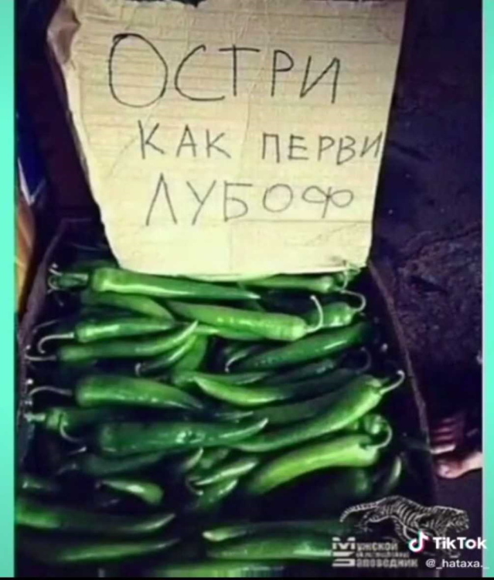
Brīvas izvēles informācija marķējumā
Nemaldina patērētāju
Nav pārprotama
Tās pamatā zinātniski dati, salīdzinājums ar citu ražotāju līdzīgiem produktiem
Piemēram, norādes par glutēnu

Slide 47
ĢMO norādes
Ja pārtikas produkts ražots no genētiski modificētiem organismiem vai arī kāda no tā sastāvdaļām satur ģenētiski modificētus organismus, produkta marķējumā jābūt norādītam ka tas vai nu satur ģenētiski modificētu sastāvdaļu ( piemēram-soju), vai ir ražots no ģenētiski modificētas izejvielas ( piemēram-sojas)
ĢMO norāde nav nepieciešama, ja ĢMO īpatsvars nepārsniedz 0.9 %
Mazumtirdzniecībā produkti, kas satur ĢMO jānovieto savrup

Slide 48
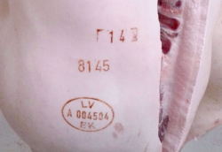
Veselības un identifikācijas marķējums
Identifikācijas marķējumu lieto:
Gaļai un gaļas produktiem, olām, piena produktiem, zivīm un zvejas produktiem
Veselības marķējumu lieto:
Kautķermeņiem (izņemot putnus, zaķveidīgos un medījuma dzīvniekus) kam veikta pirmskaušanas un pēckaušanas veterinārā ekspertīze
Pilnvarots veterinārārsts uz kautķermeņa uzspiež veselības marķējumu
Lieto tikai PVD atzītiem uzņēmumiem.

Slide 49
Bioloģisko produktu marķējums
produktiem, kas galvenokārt ražoti no lauksaimnieciskās izcelsmes sastāvdaļām un vismaz 95 % (pēc svara) no tām ir ražotas bioloģiskajā lauksaimniecībā.
Marķējumā norāda: - ES bioloģiskās lauksaimniecības logo - ekolapiņa; - kontroles institūcijas kodu, kas kontrolē uzņēmēju. Latvijā ir divas kontroles institūcijas: biedrība „Vides kvalitāte" (BIO-LV-01) un Valsts SIA „Sertificēšanas un testēšanas centrs" (BIO-LV-02). - vietu, kurā ražotas produkta sastāvā esošās sastāvdaļas. Vietas norāde ir norādīta attiecīgi vienā no šādiem veidiem: - „Lauksaimniecība ES” – produkta sastāvdaļas ir iegūta ES; - „Lauksaimniecība ārpus ES” – produkta sastāvdaļas ir iegūtas trešajās valstīs; - „Lauksaimniecība ES/ārpus ES” – daļa produkta sastāvdaļu ir iegūtas ES, un daļa – trešajā valstī. Norādi „ES” vai „ārpus ES” var aizstāt vai papildināt ar valsts nosaukumu, ja visas produkta sastāvdaļas, kas ir produkta sastāvā, ir iegūtas attiecīgajā valstī.( Latvija)

Slide 50
Nacionālās kvalitātes shēmas
Nacionālā pārtikas kvalitātes shēmā (NPKS) visi pārtikas aprites posmi ir izsekojami, produkta ražotājs ir sertificēts atbilstoši nacionālās pārtikas kvalitātes shēmas prasībām un gala produkts ar NPKS norādi ir nonācis tirdzniecībā.
NPKS prasības noteiktas šādām produktu grupām:
– pienam un piena produktiem, liellopu gaļai, cūkgaļai, kazu, aitu un trušu gaļai un tās produktiem;
– medum un biškopības produktiem;
– graudaugiem un to produktiem, eļļas augiem un to produktiem;
– dārzeņiem, kartupeļiem, sēnēm un to produktiem;
– augļiem, ogām un to pārstrādes produktiem;
– olām, putnu gaļai un tās produktiem;
– zivīm un zivju produktiem;
– saliktiem produktiem un uztura bagātinātājiem;
– dzeramajam ūdenim, avota ūdenim, minerālūdenim un sulu dzērieniem;
– konditorejas izstrādājumiem.
MK noteikumi 461/2014

Slide 51
Skaties ko pērc!

Slide 52
piemērs: Galda mārrutki
Sastāvdaļas: mārrutku saknes ( 60%), dzeramais ūdens , cukurs, pārtikas sāls, rapšu eļļa, skābuma regulētājs:citronskābe, konservants E223
Uzglabāt temperatūrā no 0 līdz 25 ⁰ C
Pēc atvēršanas uzglabāt ledusskapī un izlietot 7 dienu laikā.
Ieteicams līdz: 30.04.2024
Neto masa : 180 g
Ražots : SIA «Divi zaķi», Uriekstes iela 4, Rīga, LV-1005

Slide 53
piemērs: Cepumi ar aprikožu ievārījumu
Neto svars 200 g
Sastāvdaļas: kviešu milti, sviests, cukurs, ūdens, aprikožu ievārījums 9 %,(aprikozes, želejas cukurs), sāls, aromātvielas
Uzglabāt sausā vietā. Pēc atvēršanas uzglabāt slēgtā traukā.
Informācija par uzturvērtību:
100 g produkta satur: enerģētiskā vērtība 1992kJ/475 kcal;tauki 23 g, tostarp piesātinātās taukskābes 6.1 g;ogļhidrāti 59 g, tostarp cukuri 23 g; olbaltumvielas 6.8 g, sāls 0.4g.
Ieteicams līdz: 21.03.2024
ražotājs:IU Grava, Kalnu iela 4, Jelgava, LV 3001

Slide 54
Laboratoriskie izmeklējumi produktam
1) obligātie, ko nosaka normatīvie akti, piemēram:
saskaņā ar EK Regulu 2073/2005»par pārtikas produktu mikrobioloģiskajiem kritērijiem» , nekaitīguma kritēriji
EK Regulu (ES) 2023/915 par konkrētu kontaminantu maksimālajiem līmeņiem pārtikā un ar ko atceļ Regulu (EK) Nr. 1881/2006 » ar ko nosaka konkrētu piesārņotāju maksimāli pieļaujamo koncentrāciju pārtikas produktos»
Ūdens monitorings, ja to nosaka produkta veids
Svaigpiena izmeklējumi, ja ražosiet piena produktus
2)derīguma termiņa izmeklējumi- metodi izvēlas pats produkta ražotājs, nosaka uzsākot ražošanu
3) paškontroles-pēc produkta ražotāja ieskatiem un produkcijas apjoma

Slide 55
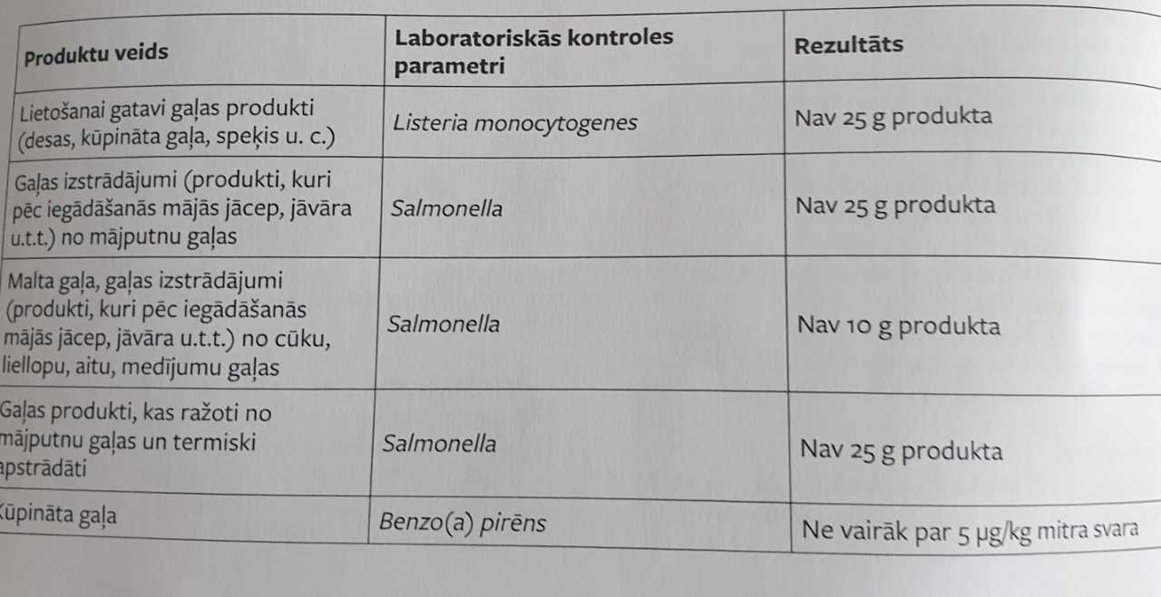
Obligātie laboratoriskie izmeklējumi, piemērs
KOMISIJAS REGULA (EK) Nr. 2073/2005
Saskaņā ar šo regulu veic liemeņu izmeklējumus kautuvē, gaļas izstrādājumu, maltas gaļas, piena produktu, olu produktu, zvejas produktu, nepasterizētu sulu u.c izmeklējumus dažādos periodiskumos izejot no ražošanas jaudas, specifikas u.c atzītos uzņēmumos
Attiecībā uz mājražotājiem šīs regulas kritēriji ir iestrādāti vadlīnijās
( ceļvedis mājražošanā)
Mājražotājs nosaka izmeklējumu periodiskumu pats, vēlams veikt vismaz 1x gadā
KOMISIJAS REGULA (EK) Nr. 2023/915
Saskaņā ar šo regulu veic testēšanu uz benzo(a) pirēnu kūpinājumiem
Veic uzsākot ražošanu vai mainot tehnoloģisko procesu

Slide 56
Derīguma termiņa izmeklējumi
Pārtikas produktu derīguma termiņa un uzglabāšanas apstākļu laboratoriskajiem izmeklējumiem var izvēlēties īpašus kritērijus, piemēram, indikatoru mikroorganismus jeb surogātmikrofloru (koliformas baktērijas jeb Enterobacteriacea, baktēriju kopskaitu jeb MAFAM, pelējuma un rauga sēnītes), fizikāli-ķīmiskos , organoleptiskos rādītājus, un ja nepieciešams, produktiem raksturīgos patogēnos mikroorganismus.
Tomēr atsevišķos gadījumos var iztikt arī bez laboratoriskajiem izmeklējumiem, piemērojot Labas higiēnas prakses vadlīnijās vai starptautiski atzītos standartos rekomendētos produktu uzglabāšanas režīmus un derīguma termiņus, var izmantot produkta sensoro novērtēšanu termiņa beigās, var konsultēties ar asociāciju un biedrību speciālistiem.
Derīguma termiņa noteikšana ir būtiska , ja nav veikta derīguma termiņa izpēte ražošanā esošiem produktiem, ja veido jaunu produktu, veicot izmaiņas tehnoloģiskajā procesā, pārskatot iepriekš noteikto derīguma termiņu, mainot mazumtirdzniecības iepakojumu, mainot uzglabāšanas un /vai pārvadāšanas apstākļus.
Vienmēr jāņem vērā produkta ph, sāls saturs, ūdens saturs, iepakojums, pārstrādes apstākļi,derīguma laiks, konservanti u.c būtiskas lietas, kas ir ietekmējošie faktori

Slide 57
Turpinājums
Baktēriju kopskaits( MAFAM) ir viens no visbiežāk lietotajiem kritērijiem, kuru lieto lai raksturotu pārtikas mikrobioloģisko kvalitāti.
MAFAM-mezofīlie aerobie un fakultatīvi anaerobie mikroorganismi.Pārāk liels baktēriju daudzums 10 ⁵⁻⁶ KVV/g un vairāk pārtikā norāda uz vispārējo higiēnas normu un tehnoloģiskā procesa nosacījumu neievērošanu pārtikas gatavošanas, uzglabāšanas un realizācijas laikā, īpaši ja notika tās termiskā apstrāde. MAFAM kā kritēriju nepiemēro tādai pārtikai , kas ir gatava lietošanai, ko vairs termiski neapstrādās, ja tās sastāvā ir fermentētu produktu komponenti, piemēram, skābpiena produkti, sieri, skābēti, marinēti dārzeņi.
Enterobacteriacea dzimta jeb koliformas baktērijas ietver vairākas baktēriju ģintis un sugas, t.sk Salmonella spp., Escherihia, Shigella, kopā vairāk nekā 100 mikroorganismu ģintis. Koliformas baktērijas kā standartorganismus lieto vairākās valstīs gan pārtikas produktu, gan dzeramā ūdens pārbaudēm, lai noteiktu fekālo piesārņojumu. Koliformas baktērijas ir labs indikatororganisms, ko lieto lai izvērtētu higiēnas noteikumu ievērošanu un produkta piesārņošanas pakāpi pēc apstrādes posma. Noteikta minētās grupas koncentrācija produktā , līdz 10 ² KVV/g un vairāk , norāda uz piesārņojuma fekālo izcelsmi, bet termiski apstrādātos produktos liecina par atkārtotu piesārņošanu. Enterobacteriacea kā rādītāju nevar izmantot izvērtējot piesārņojumu svaigiem augļiem un dārzeņiem vai produktiem, kuri tos satur.
Staphylococcus aureus piesārņojums rodas pārtikā nonākot saskarē ar cilvēku vai dzīvnieku
( piemēram, govs) kurš ir strutainas saslimšanas slimnieks vai stafilokoka nēsātājs.Apmēram 25-40% cilvēku normāli ir S.aureus nēsātāji.Baktērijas izplatās ar personāla roku un dažādu ražošanā izmantotu aprīkojumu, virsmu, izejvielu starpniecību. Paaugstināts daudzums(t.i vairāk kā 10 ⁴ -10 ⁵ KVV /g) , norāda uz sliktu personāla higiēnas praksi un pārtika var potenciāli saturēt enterotoksīnus, kas veidojas šo mikroorganismu augšanas procesā , tas liecina par temperatūras režīma vai uzglabāšanas laika un apstrādes nosacījumu neievērošanu.

Slide 58
Svarīgi zināt ! Listeria monocytogenes
Par produkta ražošanu atbildīgais pārtikas nozares dalībnieks pēc vajadzības veic pētījumus lai pārbaudītu atbilstību kritērijiem derīguma laikā. Tas īpaši attiecas uz lietošanai cilvēka uzturā gataviem produktiem, kas var veicināt Listeria monocytogenes augšanu un radīt Listeria monocytogenes draudus sabiedrības veselībai.( Regula 2073/2005)
Listerijas ir plaši sastopamas dabā – ūdenī, augsnē, tās atrodamas arī uz dārzeņiem. Tās ir ļoti noturīgas un apkārtējā vidē var saglabāties līdz 7 gadiem, iztur sasaldēšanu. Vārot un pasterizējot, iet bojā 3 minūšu laikā. Listērijas spēj intensīvi vairoties gaļā 4-6° C temperatūrā, tādēļ to nereti dēvē par „ledusskapja mikroorganismu”.
Pārtikas produkti, kuros visbiežāk konstatē listērijas: jēla, auksti kūpināta gaļa, kā arī citi gaļas produkti (visbiežāk tiek minēta cāļa gaļa, ko lieto gatavos „sendvidžos”); piena produkti (nepasterizēts piens, mīkstie sieri, piemēram, brinza, feta, kamambērs, rikota, brī); augu izcelsmes produkti (dažādi salāti); olas; dažādas pastētes;jūras produkti (gliemenes, zivis), vakuumā iepakota pārtika ar ilgu derīguma termiņu.
Ja ražosiet produktus,kas var veicināt listēriju risku, periodiski izmeklējumi jāveic saskaņā ar pieminēto EK Regulu 2073/2005

Slide 59
Svarīgi zināt ! Salmonella spp.
Salmoneloze ir infekcijas slimība, kas galvenokārt skar kuņģa - zarnu traktu.
Salmonelozes pazīmes ir slikta dūša, vemšana, krampji, caureja, drudzis, galvassāpes. Ja slimība noris smagā formā, vai arī, ja saslimušais ir mazs bērns, liels šķidruma zudums var izraisīt smagu organisma atūdeņošanos (dehidratāciju). Salmonelozes simptomi parādās 6 - 72 stundas pēc inficēšanās. Bieži vien salmoneloze noris smagā formā un var būt nepieciešama slimnieka hospitalizācija.
Salmonellas dzīvo un vairojas zarnu traktā un izdalās apkārtējā vidē ar izkārnījumiem. Nonākot augšanai labvēlīgos apstākļos (mitrums, temperatūra +5,2 līdz +45°C), salmonellas intensīvi vairojas arī daudzos pārtikas produktos (gaļa un gaļas produkti, olas, piens un piena produkti, salāti, konditorejas izstrādājumi). Salmonellas ļoti ilgi var palikt dzīvas sasaldētos pārtikas produktos, 200 dienas – augsnē, līdz 10 mēnešiem – putekļos, ilgāk par 10 mēnešiem grauzēju izkārnījumos, bet ilgāk par 4 gadiem – sausā olu pulverī. Salmonellas iet bojā 5 – 10 minūšu laikā 70⁰ C temperatūrā, vārot gaļu, šis laiks ir ilgāks, bet, vārot olu, salmonellas saglabājas gan olas baltumā, gan dzeltenumā četras minūtes.
Ja ražosiet produktus, kas var veicināt salmonellu risku, periodiski izmeklējumi jāveic saskaņā ar pieminēto EK Regulu 2073/2005

Slide 60
Vadlīnijas izmantošanai

Slide 61
Turpinājums, pielikumi šīm vadlīnijām par augļu un dārzeņu konservēšanu
Bez tam te pieejami uzturvērtības aprēķini, receptūras piemēri, dokumentu paraugi, literatūras avoti, izstrādātas tieši mājražotājiem lai atvieglotu prasību izpratni

Slide 62
Labas higiēnas prakses vadlīnijas atklāta tipa ēdināšanas uzņēmumiem ( aktualizētā versija) atrodamas https://www.zm.gov.lv/partika/statiskas-lapas/partikas-higiena?nid=650#jump

Slide 63
Labas higiēnas prakses vadlīnijas atklāta tipa ēdināšanas uzņēmumiem (Turpinājums)

Slide 64
Labas higiēnas prakses vadlīnijas atklāta tipa ēdināšanas uzņēmumiem (Turpinājums)

Slide 65
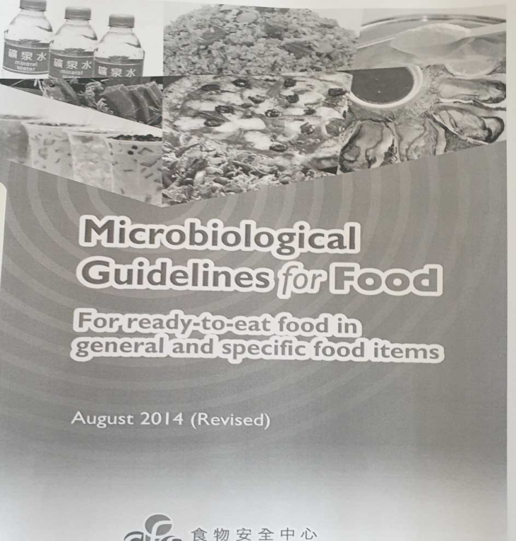
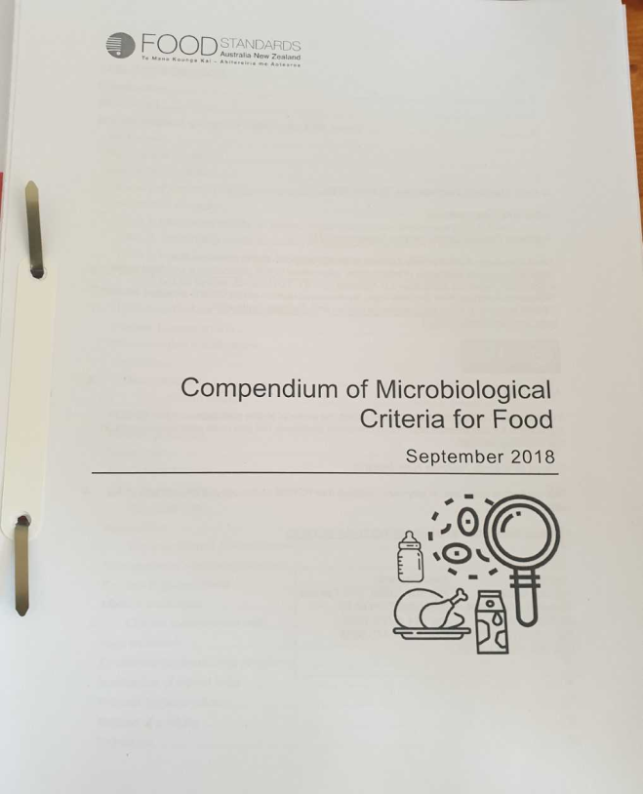
Vadlīnijas

Slide 66
Jautājumi
1) Kā noformēt un uzsākt mājražošanu, ja vēlas ražot jaunu produktu?
PVD mājas lapā: https://www.pvd.gov.lv/partikas-un-veterinarais-dienests/statiskas-lapas/uznemuma-registracija?nid=2518
Lai reģistrētu uzņēmumu, komersantam jāsagatavo pieteikums atbilstošās jomas uzņēmuma reģistrācijai. Pieteikuma veidlapa pieejama sadaļā Veidlapas.
Informāciju par pieteikuma veidlapas 2. daļas aizpildīšanu (darbības veidi) var atrast PVD uzraudzībai pakļauto uzņēmumu (objektu), to pamatdarbības veidu un produktu klasifikatorā, kas ir atrodams sadaļā Klasifikators
Pārtikas uzņēmums minētajam iesniegumam pievieno dokumenta kopiju, kas apliecina uzņēmuma tiesības darboties attiecīgajā nekustamajā īpašumā, ja īpašuma vai lietošanas tiesības nav nostiprinātas zemesgrāmatā, kā arī plānu teritorijai un telpām, kurās darbosies uzņēmums. Ja nepieciešams, dienests pieprasa uzrādīt dokumentus (piemēram, līgumu), kas apliecina tiesības izmantot tehnisko aprīkojumu un ražošanas iekārtas.
Pieteikumu vai iesniegumu iesniedz Pārtikas un veterinārajam dienestam vienā no zemāk norādītajiem veidiem:
Elektroniski parakstīts pieteikums nosūtāms pa e-pastu uz pvd@pvd.gov.lv vai uard@pvd.gov.lv.
Parakstīts un apzīmogots pieteikums iesniedzams klātienē (ne šobrīd) PVD teritoriālajā struktūrvienībā, kuras pārraudzības teritorijā atrodas reģistrējamais objekts vai arī jānosūta tas pa pastu vai e pastu atbilstošajai PVD teritoriālajai struktūrvienībai.

Slide 67
Turpinājums
! Nianses dzīvnieku izcelsmes produktu mājražotājiem!
Ministru kabineta noteikumi Nr.358 «Prasības mazumtirdzniecības uzņēmumiem, kas piegādā mājas apstākļos ražotu vai gatavotu dzīvnieku izcelsmes pārtiku»
Dzīvnieku izcelsmes pārtika šo noteikumu izpratnē ir:
piena produkti, olu produkti, medus produkti, apstrādāti zvejniecības produkti, gaļas produkti un gaļas izstrādājumi, izņemot svaigu gaļu
Par mājražotāju uzskata pārtikas aprites uzņēmumu – saimnieciskās darbības veicēju (turpmāk – uzņēmums) –, kas mājas apstākļos saražoto dzīvnieku izcelsmes pārtiku piegādā tieši galapatērētājam vai – ne vairāk kā 30 procentu no kopējā saražotā dzīvnieku izcelsmes pārtikas apjoma – citam mazumtirdzniecības uzņēmumam, ja darbības ar dzīvnieku izcelsmes pārtiku notiek:
individuālajā dzīvojamā mājā, no kuras vismaz 75 procenti, ieskaitot tās teritorijā esošās ēkas (piemēram, pirts, šķūnis, kūts, garāža), tiek izmantoti dzīvošanai un savām vajadzībām;
atsevišķi būvētā, dzīvnieku izcelsmes pārtikas ražošanai un gatavošanai plānotā un iekārtotā būvē individuālās dzīvojamās mājas teritorijā;
atsevišķi būvētā, pārtikas ražošanai un gatavošanai paredzētā un iekārtotā būvē, kas atrodas ārpus individuālās dzīvojamās mājas teritorijas līdzās izejvielu ieguves vietai (piemēram, dzīvnieku novietnei, piena fermai, kautuvei), ja tajā tiek iegūts vismaz 80 procentu dzīvnieku izcelsmes pārtikas ražošanai vai gatavošanai paredzēto izejvielu.

Slide 68
2)Kam jābūt , kā noformēt visu dokumentāciju, lai produktu varētu ievietot lielveikalā, veikalā , kafejnīcā?
Vispirms jāatceras, ka mājražotājs ieejot tirdzniecības tīklā, sabiedriskajā ēdināšanā, tiek pakļauts tādām prasībām kā jebkurš ražotājs, t.i produktam jābūt attiecīgi marķētam, fasētam, produkta noņēmējs var prasīt uzturvērtības norādes uz marķējuma.
Nepieciešams pavaddokuments , kurā precīzi norādīts produkta daudzums un cita nepieciešamā informācija, ko var sasaistīt kopā ar produkta marķējumu.
Jo mājražotājs, par cik prasības ir zemākas kā ražotājam, tradicionāli darbojas savā mājā , tirgos , gadatirgos, un daļu produkcijas (30% produkcijas dzīvnieku izcelsmes mājražotāji), augu valsts mājražotājiem nav daudzuma ierobežojumu, var realizēt mazumtirdzniecībā

Slide 69
3)Kur meklēt produktu iesaiņojuma materiālus, kā tos pareizi izvēlēties?
Izvēle Jūsu rokās, ražotājus varat izvēlēties internetā u.c kas Jums liekas tīkams pēc cenas un nodrošina Jūsu prasības iepakojuma specifikas ,dizaina, daudzuma, kvalitātes ziņā.
Jāsaprot kāda veida iepakojumu vēlaties, kas būs Jūsu produktam piemērots pēc īpašībām ( saldēšanai, karsēšanai, taukainiem, skābiem produktiem utt)
Lai ražotājs nodrošina attiecīgus atbilstības dokumentus (atbilstības deklarācijas) kas garantē ka produkts piemērots pārtikas iepakošanai un glabāšanai paredzamos aptākļos

Slide 70
4) Kādiem dokumentiem un kam jābūt līdzi , ja tirgoju savu preci tirdziņā , gadatirgū
Līdzi jābūt pavadzīmei uz tirgu kur redzams, kādi produkti tiks tirgoti un kas sakrīt ar produkta marķējumu, ir sasaistāms ar tirgojamo produktu.
Ja preci tirgo fasētu, tad attiecas visas prasības fasētas preces marķējumam
( skatīt iepriekš)
Ja prece tirgo nefasētu tirgos, ielu tirdzniecībā un iesver pēc patērētāju lūguma, tad informāciju par alergēniem, sastāvdaļām, uzglabāšanas nosacījumiem, ražotāju, derīguma termiņu patērētājam var sniegt arī mutiski, bet uz kopējā iepakojuma šī informācija jānorāda.

Slide 71
5)Kas ir pašražotā produkcija, ja pārstrādāju kukurūzas graudus un cepu karamelizētu popkornu?
Šajā gadījumā tā būs pašražotā produkcija, atšķirība tikai kā to tirgosiet , ja tirgosiet to tirgos , sezonas laikā , tad tā ticamāk būs jāreģistrē kā mobila tirdzniecības vieta, ja gribat šo produktu gatavot un realizēt veikalos pastāvīgi , tad tā būs vairāk kā mājražošana , vai ja plāni nopietnāki, tad ražošanas uzņēmums, par to mums jāizdiskutē un Jums jāapdomā savas vēlmes un iespējas, pamata higiēnas prasības no tā nemainās.

Slide 72
6) Iepakojums , vai ir kādi norādījumi?
Vispirms jāsaprot kāda veida iepakojums mums būs vispiemērotākais, kas vislabāk saglabās un arī prezentēs produktu, kas būs saderīgs ar produktu.Vai var lietot skābam produktam, vai var saldēt, vai var karsēt, vai neradīs nevēlamas izmaiņas produktā?
Saskaņā ar regulas 1935/2004 15.pantu marķējums
kas norāda ka iepakojums ir paredzēts pārtikas produktiem
kā arī saskaņā ar minētās regulas 16.pantu plastmasai, keramikai, reģenerētas celulozes plēvei, nepieciešama ražotāja rakstveida atbilstības deklarācija vai citiem, neuzskaitītajiem - attiecīgs dokuments, kas apliecina ka produkts piemērots pārtikai un normālos un paredzamos izmantošanas apstākļos tas nevar apdraudēt cilvēku veselību, radīt nepieņemamas izmaiņas produktā, izraisīt organoleptisko īpašību pasliktināšanos.

Slide 73
7) Ja ražoju kūpinājumus , gastronomijas izstrādājumus , vai jābūt katram produktam atsevišķi aptiprinātam, vai tas ir kopējā grupā?
Kūpinājumi un gaļas kulinārijas izstrādājumi nav kopējā grupā, jo atšķirsies tehnoloģiskais process, derīguma termiņi, laboratoriskie izmeklējumi, uzglabāšanas laiks.
Kūpinājumiem nepieciešami izmeklējumi uz benzo(a)pirēnu uzsākot ražošanu, no mikrobioloģiskā viedokļa drošāks produkts, derīguma termiņš būs attiecīgi garāks, piemēram 10-14 dienas .
Gaļas kulinārija no mikrobioloģiskā viedokļa ir riska produkts, derīguma termiņš attiecīgi īss, piemēram 3-5 dienas, nosaka pat 1 dienu,12 stundas pēc ražotāja ieskatiem, atkarībā no produkta sastāva, ražošanas procesa un ražošanas higiēnas.
Piemērus var meklēt vadlīnijās , starptautiskos standartos, savu pieredzi izmantot.
Ietekmējošie faktori : sāls saturs, ūdens saturs, tehnoloģiskais process, izejvielu kvalitāte, pārtikas piedevas, temperatūras režīmi u.c

Slide 74
Paldies par uzmanību!

